Slide 1
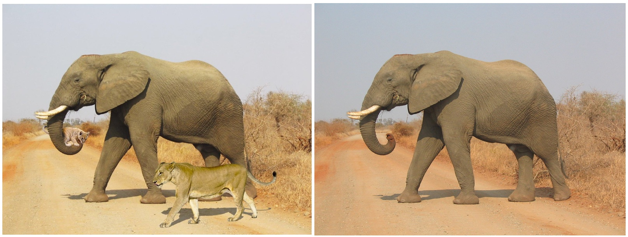
Détection de copier-déplacer dans une image
Ingo DIAB
Thibault GASC

Slide 2

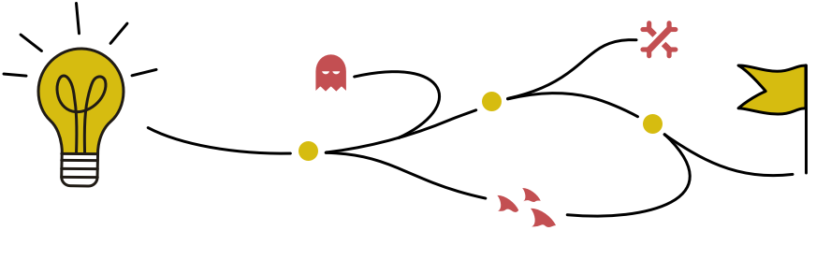
Plan

Slide 4
Méthode utilisée dans le TER (Thibault)
CNN Appliqué aux images (TER de Ingo)
Nombreuses applications dans la vie réelle

Slide 5
Plan

Slide 6
Approche contour
Approche trace de Compression JPEG
Réseaux de neurones

Slide 7
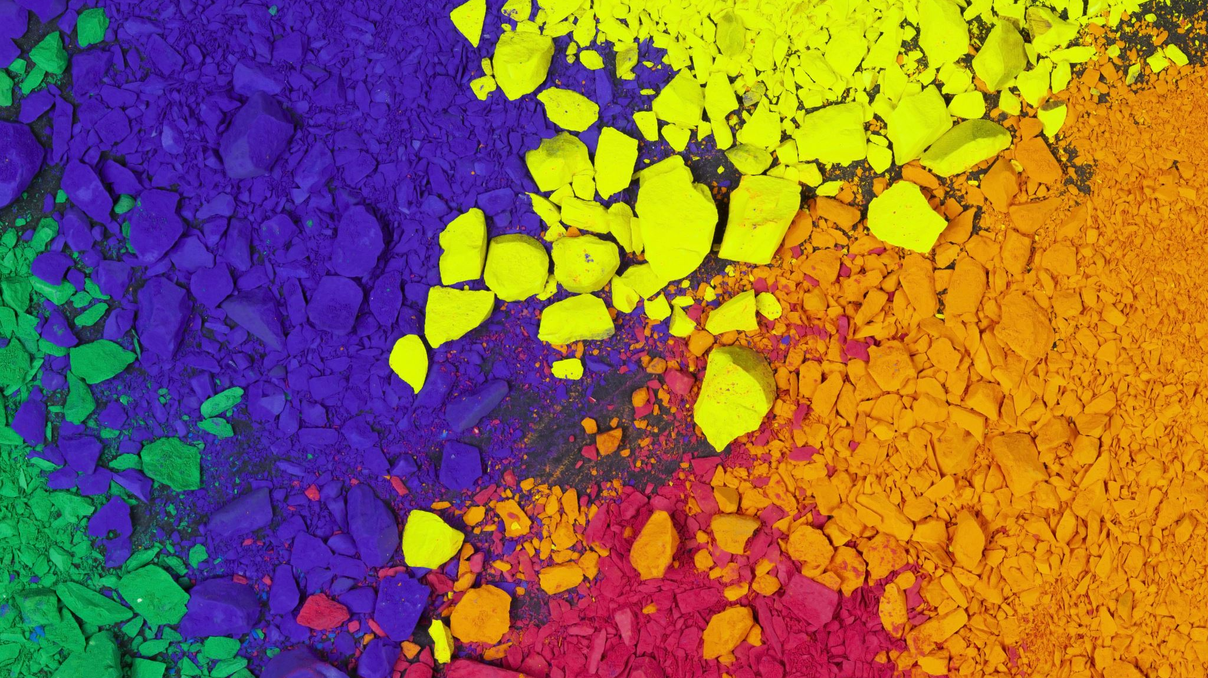
Harmonie des couleurs d’une image

